Slide 1
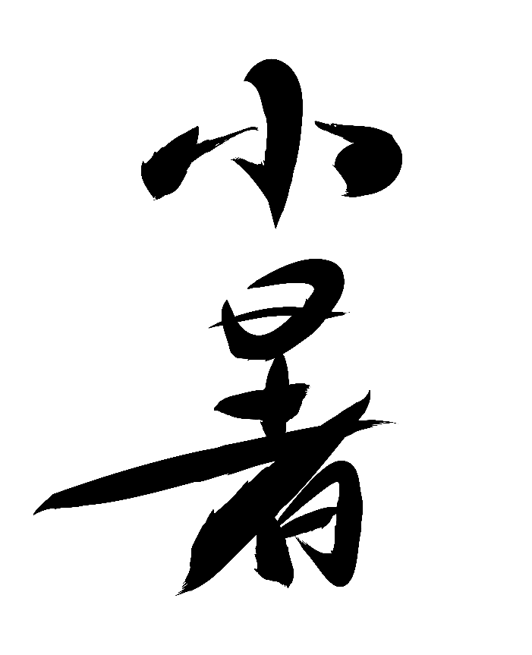
小暑，二十四节气之第十一个节气，是干支历午月的结束以及未月的起始。斗指辛，太阳到达黄经105度。
优品PPT

Slide 2
小暑，二十四节气之第十一个节气，是干支历午月的结束以及未月的起始。斗指辛，太阳到达黄经105度。
节气简介
节气习俗
01
03
目录
气候特点
节气养生
02
04

Slide 3
小暑，二十四节气之第十一个节气，是干支历午月的结束以及未月的起始。斗指辛，太阳到达黄经105度。
节气简介
01

Slide 4
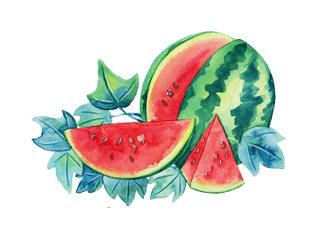
https://www.ypppt.com/
节气简介
小暑，二十四节气之第十一个节气，是干支历午月的结束以及未月的起始。斗指辛，太阳到达黄经105度，于每年公历7月6—8日交节小暑，二十四节气之第十一个节气，是干支历午月的结束以及未月的起始。斗指辛，太阳到达黄经105度，于每年公历7月6—8日交节。

Slide 5
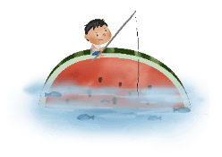
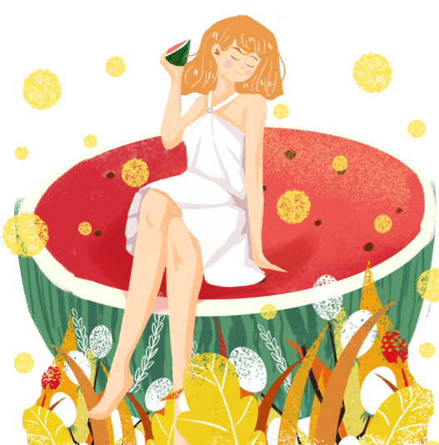
节气简介
小暑，二十四节气之第十一个节气，是干支历午月的结束以及未月的起始。斗指辛，太阳到达黄经105度于每。
小暑，二十四节气之第十一午月的结6—8日交节。

Slide 6
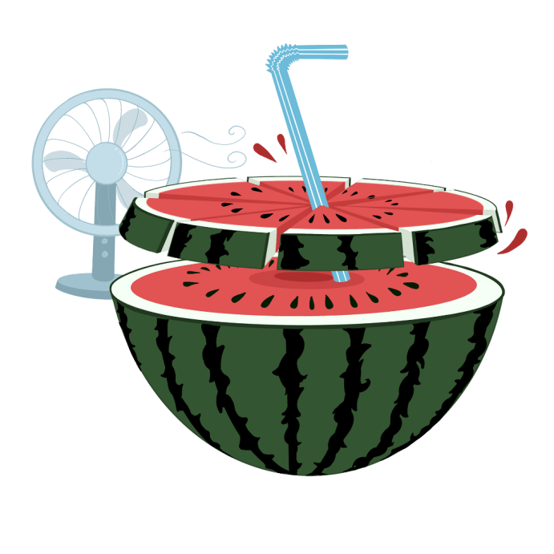
节气简介
关键词
关键词
小暑，二十四节气之第十一个节气，是干支历午月的结束以及未月的起始。斗指辛，太阳到达黄经105度于每。
小暑，二十四节气之第十一个节气，是干支历午月的结束以及未月的起始。斗指辛，太阳到达黄经105度于每。

Slide 7
小暑，二十四节气之第十一个节气，是干支历午月的结束以及未月的起始。斗指辛，太阳到达黄经105度。
气候特点
02

Slide 8
节气特点
小暑二十四节气之第十一个节气，是干支历午月的结束以及未月的起始。
小暑二十四节气之第十一个节气，是干支历午月的结束以及未月的起始。
小暑二十四节气之第十一个节气，是干支历午月的结束以及未月的起始。
小暑二十四节气之第十一个节气，是干支历午月的结束以及未月的起始。

Slide 9
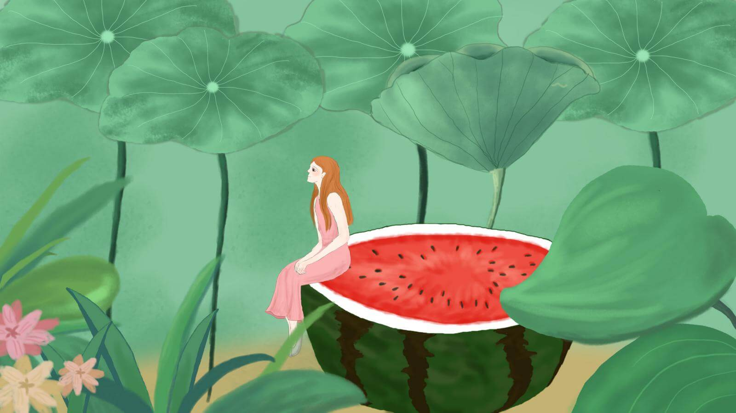
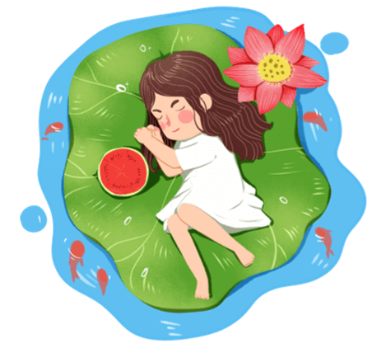
气候特点
关键词
小暑二十四节气之第十一个节气，是干支历午月的结束以及未月的起始。
关键词
小暑二十四节气之第十一个节气，是干支历午月的结束以及未月的起始。
关键词
小暑二十四节气之第十一个节气，是干支历午月的结束以及未月的起始。

Slide 10
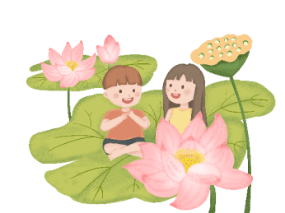
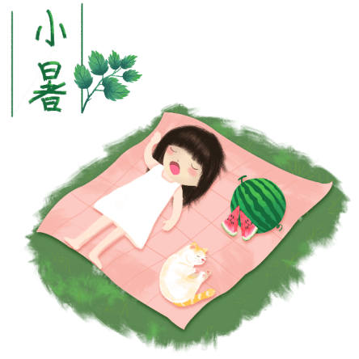
节日PPT模板 http://www.ypppt.com/jieri/
节气特点
关键词
小暑二十四节气之第十一个节气，是干支历午月的结束以及未月的起始。
关键词
关键词
小暑二十四节气之第十一个节气，是干支历午月的结束以及未月的起始。
小暑二十四节气之第十一个节气，是干支历午月的结束以及未月的起始。
Notes:
https://www.ypppt.com/

Slide 11
小暑，二十四节气之第十一个节气，是干支历午月的结束以及未月的起始。斗指辛，太阳到达黄经105度。
节气习俗
03

Slide 12
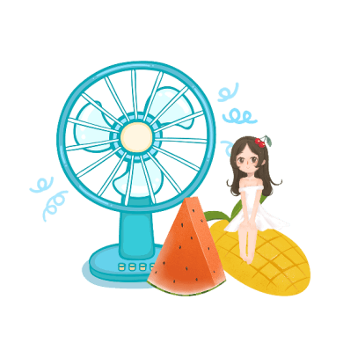
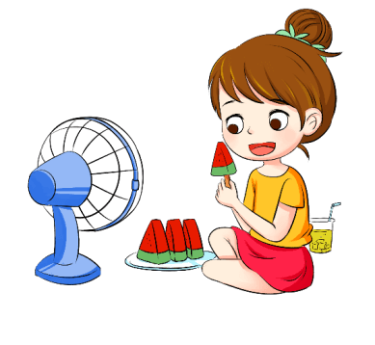
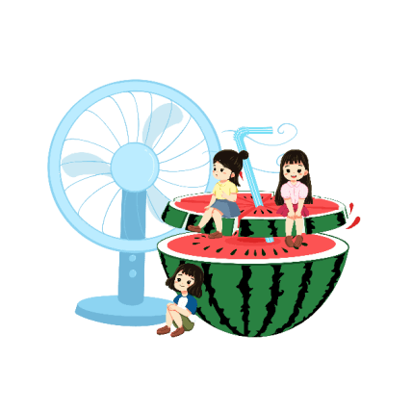
节气习俗
小暑二十四节气之第十一个节气，是干支历午月的结束以及未月的起始。
小暑二十四节气之第十一个节气，是干支历午月的结束以及未月的起始。
小暑二十四节气之第十一个节气，是干支历午月的结束以及未月的起始。

Slide 13
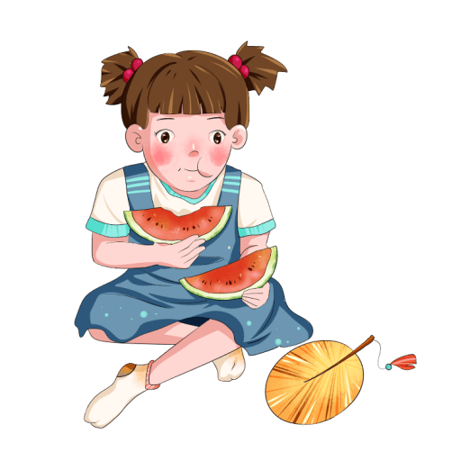
节气习俗
关键词
关键词
小暑二十四节气之第十一个节气，是干支历午月的结束以及未月的起始。
小暑二十四节气之第十一个节气，是干支历午月的结束以及未月的起始。
关键词
关键词
小暑二十四节气之第十一个节气，是干支历午月的结束以及未月的起始。
小暑二十四节气之第十一个节气，是干支历午月的结束以及未月的起始。

Slide 14
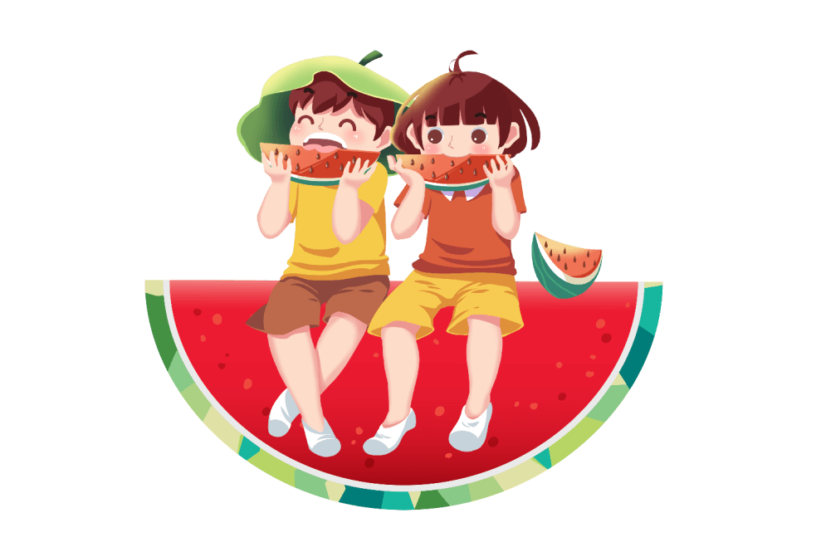
节气习俗
小暑二十四节气之第十一个节气是干支历午月的结束以及未月的起始。
小暑二十四节气之第十一个节气是干支历午月的结束以及未月的起始。
小暑二十四节气之第十一个节气是干支历午月的结束以及未月的起始。

Slide 15
节气习俗
小暑二十四节气之第十一个节气，是干支历午月的结束以及未月的起始。
小暑二十四节气之第十一个节气，是干支历午月的结束以及未月的起始。

Slide 16
小暑，二十四节气之第十一个节气，是干支历午月的结束以及未月的起始。斗指辛，太阳到达黄经105度。
节气养生
04

Slide 17
节气养生
关键词
关键词
小暑二十四节气之第十一个节气，是干支历午月的结束以及未月的起始。
小暑二十四节气之第十一个节气，是干支历午月的结束以及未月的起始。
关键词
关键词
小暑二十四节气之第十一个节气是干支历午月的结束以及未月的起始。
小暑二十四节气之第十一个节气，是干支历午月的结束以及未月的起始。

Slide 18
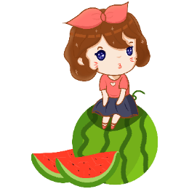
节气养生
小暑二十四节气之第十一个节气，是干支历午月的结束以及未月的起始。
小暑二十四节气之第十一个节气，是干支历午月的结束以及未月的起始。
小暑二十四节气之第十一个节气，是干支历午月的结束以及未月的起始。
小暑二十四节气之第十一个节气，是干支历午月的结束以及未月的起始。
小暑二十四节气之第十一个节气，是干支历午月的结束以及未月的起始。
小暑二十四节气之第十一个节气，是干支历午月的结束以及未月的起始。

Slide 19
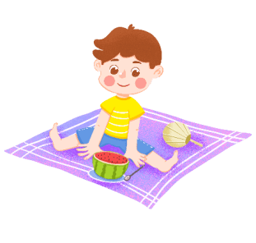
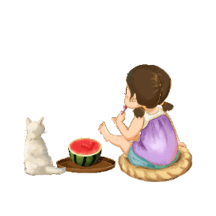
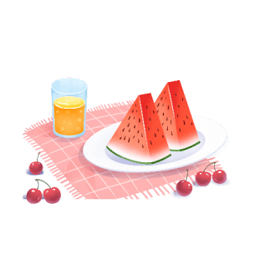
节气养生
小暑二十四节气之第十一个节气，是干支历午月的结束以及未月的起始。
小暑二十四节气之第十一个节气，是干支历午月的结束以及未月的起始。
小暑二十四节气之第十一个节气，是干支历午月的结束以及未月的起始。
小暑二十四节气之第十一个节气，是干支历午月的结束以及未月的起始。
关键词
关键词
关键词
关键词

Slide 20
小暑，二十四节气之第十一个节气，是干支历午月的结束以及未月的起始。斗指辛，太阳到达黄经105度。
优品PPT

Slide 21
更多精品PPT资源尽在—优品PPT！
www.ypppt.com
PPT模板下载：www.ypppt.com/moban/ 节日PPT模板：www.ypppt.com/jieri/
PPT背景图片：www.ypppt.com/beijing/ PPT图表下载：www.ypppt.com/tubiao/
PPT素材下载： www.ypppt.com/sucai/ PPT教程下载：www.ypppt.com/jiaocheng/
字体下载：www.ypppt.com/ziti/ 绘本故事PPT：www.ypppt.com/gushi/
PPT课件：www.ypppt.com/kejian/
Notes:
模板来自于 优品PPT https://www.ypppt.com/

